Slide 1
SQL Fast track

Slide 2
Standard Query Language (SQL)
Lenguaje estándar para manipular datos estructurados en bases relacionales, con estándar ANSI 1986 e ISO en 1987, aunque cada RDBMS (Relational Data Base Management System) tiene sus "bemoles", todos entienden el estándar.
Por RDBMS entendemos a Oracle, PostgreSQL, MySQL(Maria DB), SQL Server, etc…
Las bases de datos están construidas por objetos llamados Tablas, que a su vez se construyen por registros ( o filas ) y campos ( o columnas )

Slide 3
Paréntesis, crear una instancia en GCP

Slide 4
Instalando una base de datos
Usando GCP desde una instancia virtual, y clonar ESTE repositorio y usar los siguientes scripts.
/maria_db_shells/…
1_instalar_mariadb_easy.sh
2_crear_usuario.sh
3_modificar_configuracion.sh
4_crear_regla_vpc.sh
NO OLVIDAR, el usuario será big_data_user y el password Example123
Si hay dudas, revisar el archivo INSTRUCCIONES.md

Slide 5
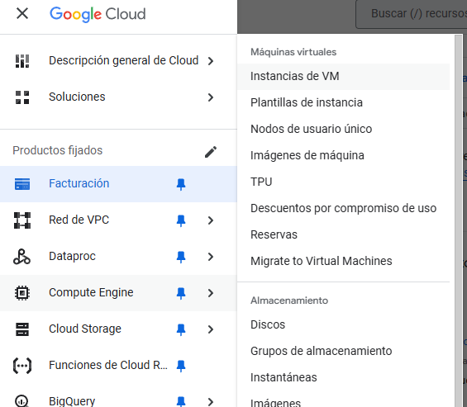

Slide 6
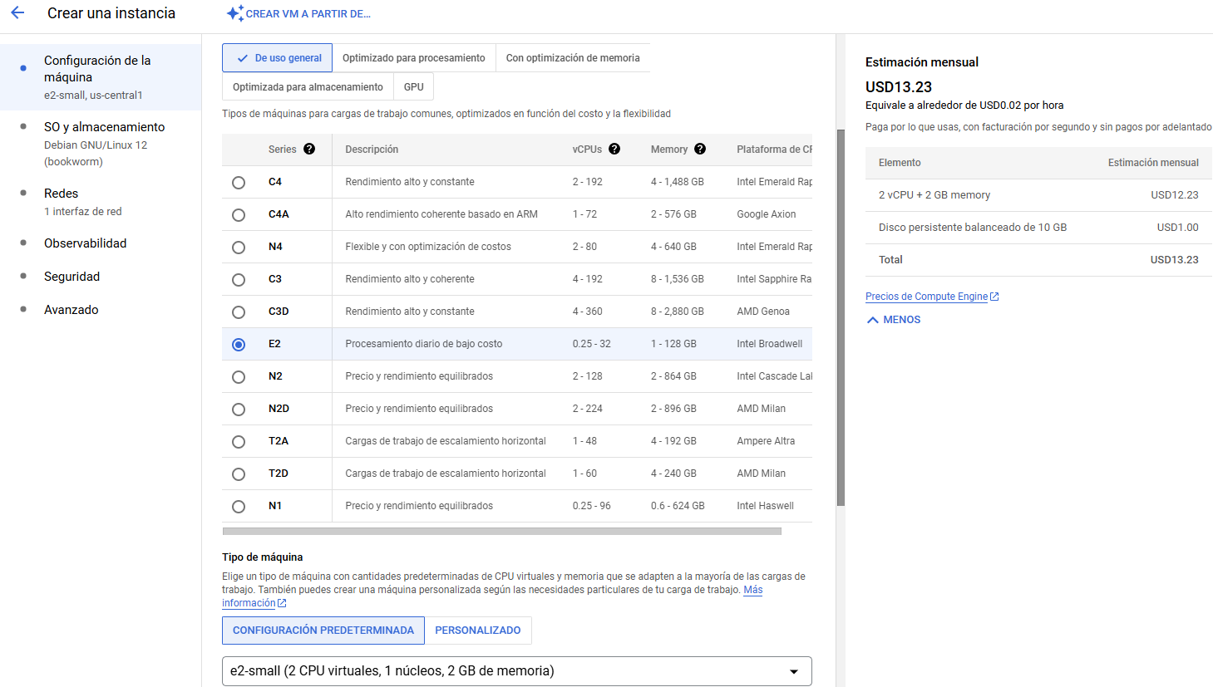

Slide 7
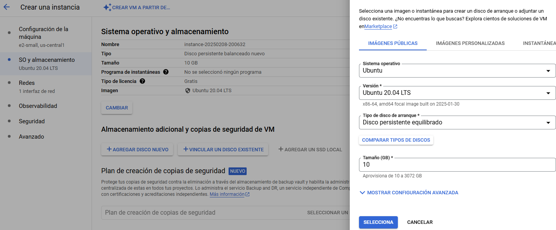

Slide 8
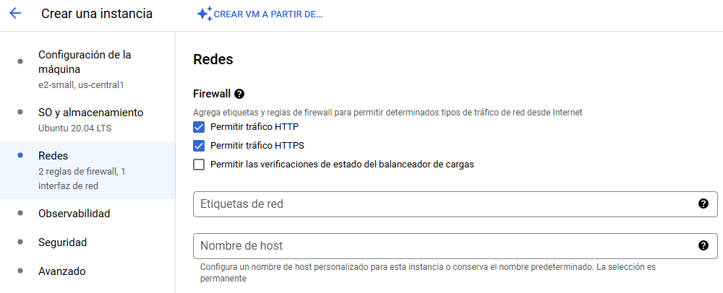

Slide 9
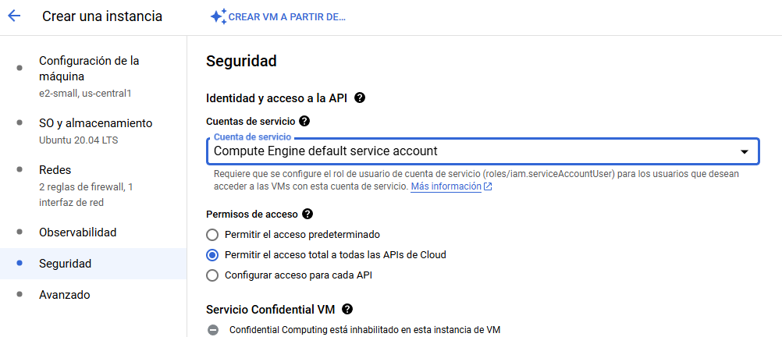

Slide 10
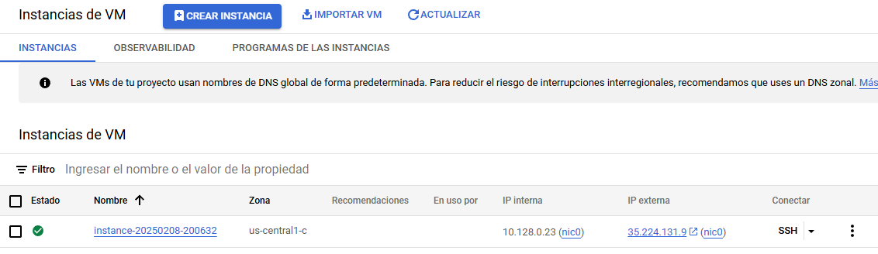

Slide 11
Instalación de MariaDB

Slide 12
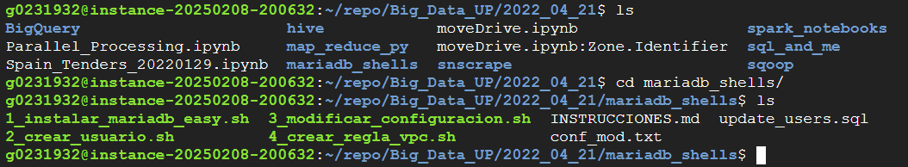

Slide 13
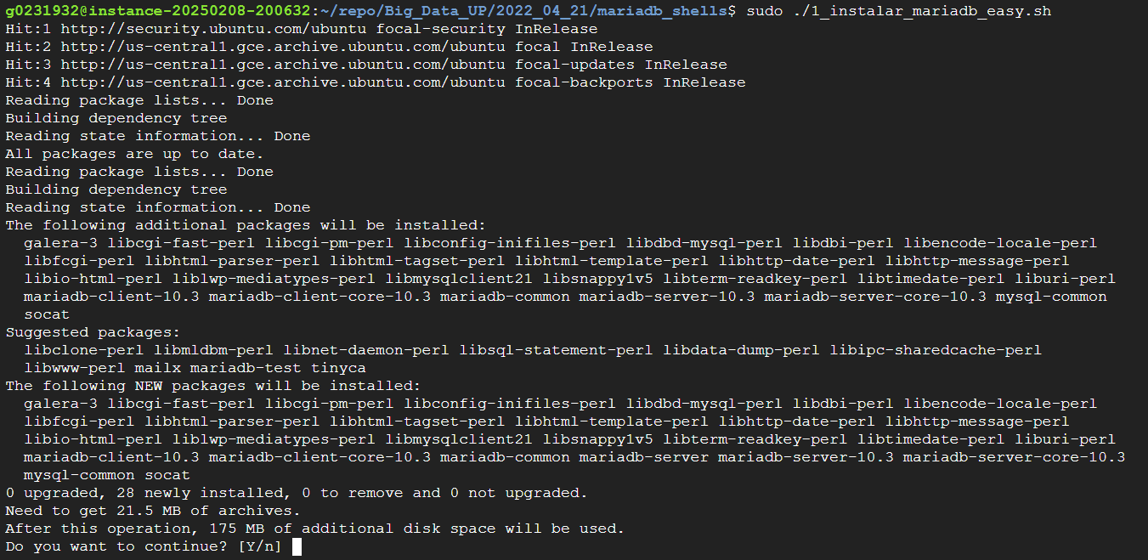

Slide 14
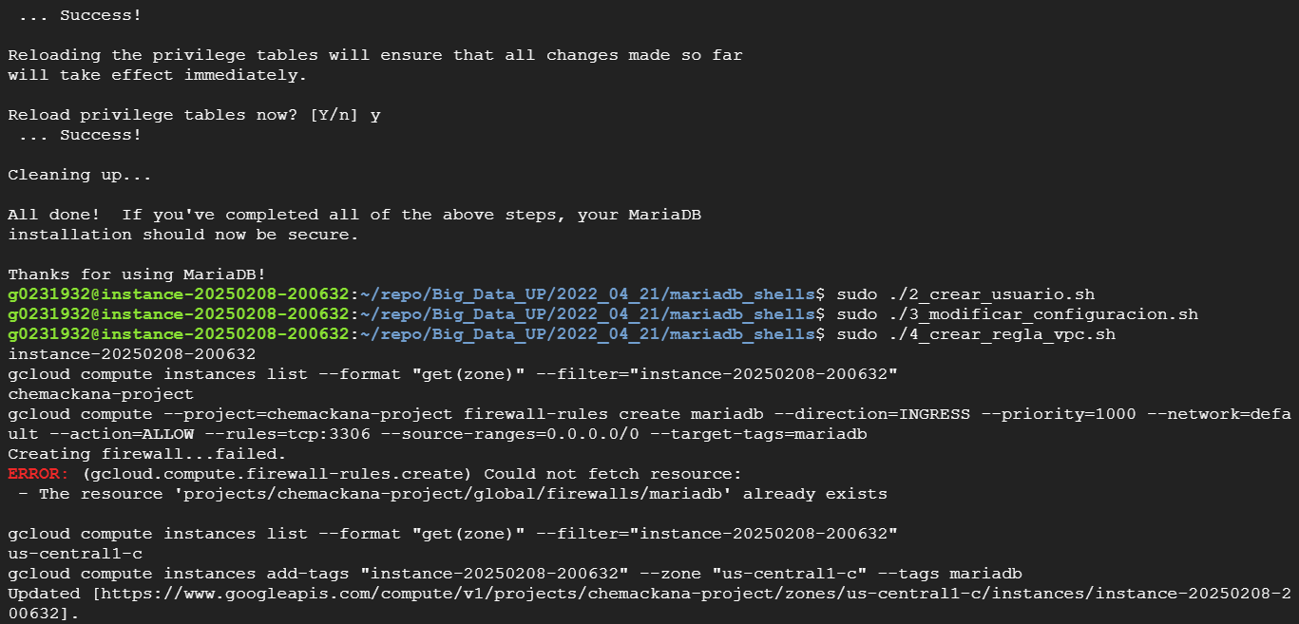

Slide 15
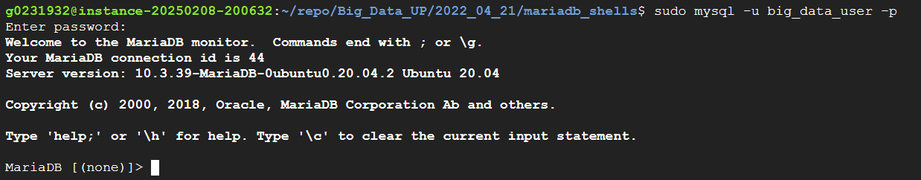
Ya tienes una base de datos andando.

Slide 16
Instalar una BD de ejemplo
git clone https://github.com/datacharmer/test_db.git
cd test_db/
mysql -u [usuario] -p [password] < employees.sql

Slide 17
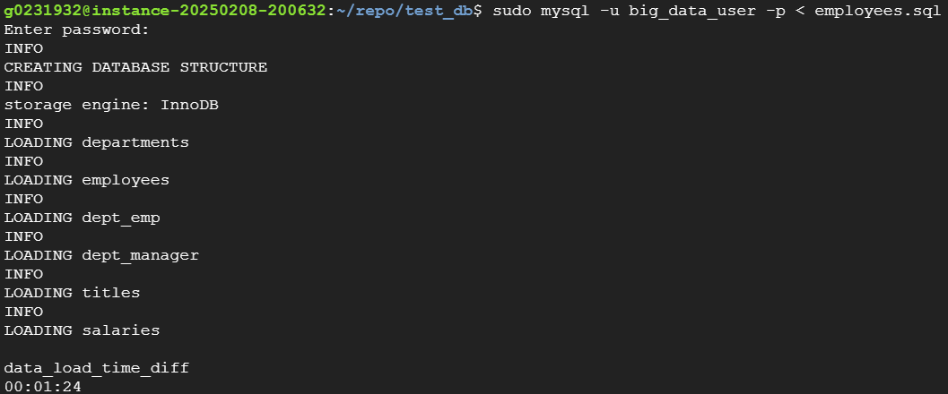

Slide 18
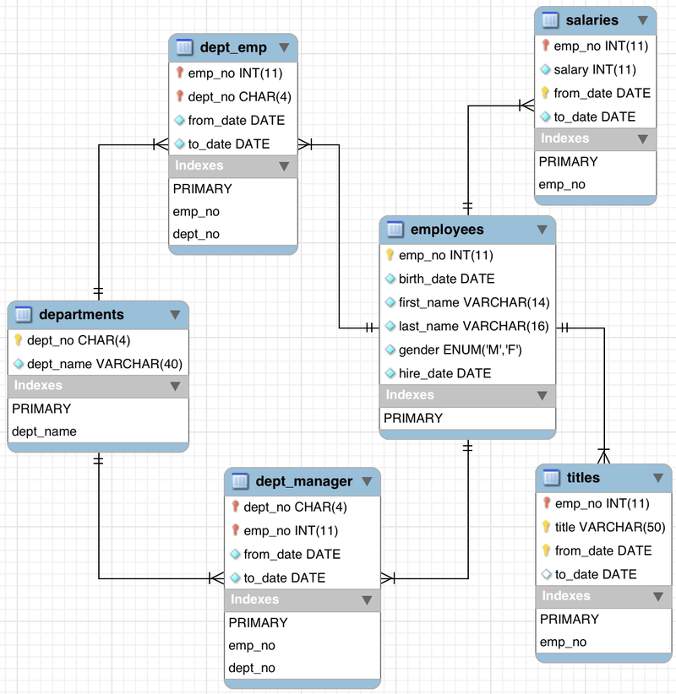

Slide 19
Regresando a SQL

Slide 20
Comandos
Los comandos SQL se dividen en varios tipos diferentes:
Definición de datos (Data Definition Language - DDL) se utilizan para definir tablas de datos. (CREATE, ALTER, DROP)
Manipulación de datos (Data Manipulation Language - DML) se utilizan para manipular datos en tablas existentes agregando, cambiando o eliminando datos, Los comandos DML operan en las tablas definidas con los comandos DDL. (SELECT, INSERT, UPDATE, DELETE)
El lenguaje de consulta de datos consta de un solo comando, SELECT, que se utiliza para obtener datos específicos de las tablas.
Lenguaje de control de datos (DCL) se utilizan para otorgar o revocar privilegios de acceso a los usuarios (GRANT, REVOKE)
Control de transacciones se utilizan para cambiar el estado de algunos datos, por ejemplo, para COMMIT cambios de transacciones o para ROLLBACK cambios de transacciones.

Slide 21
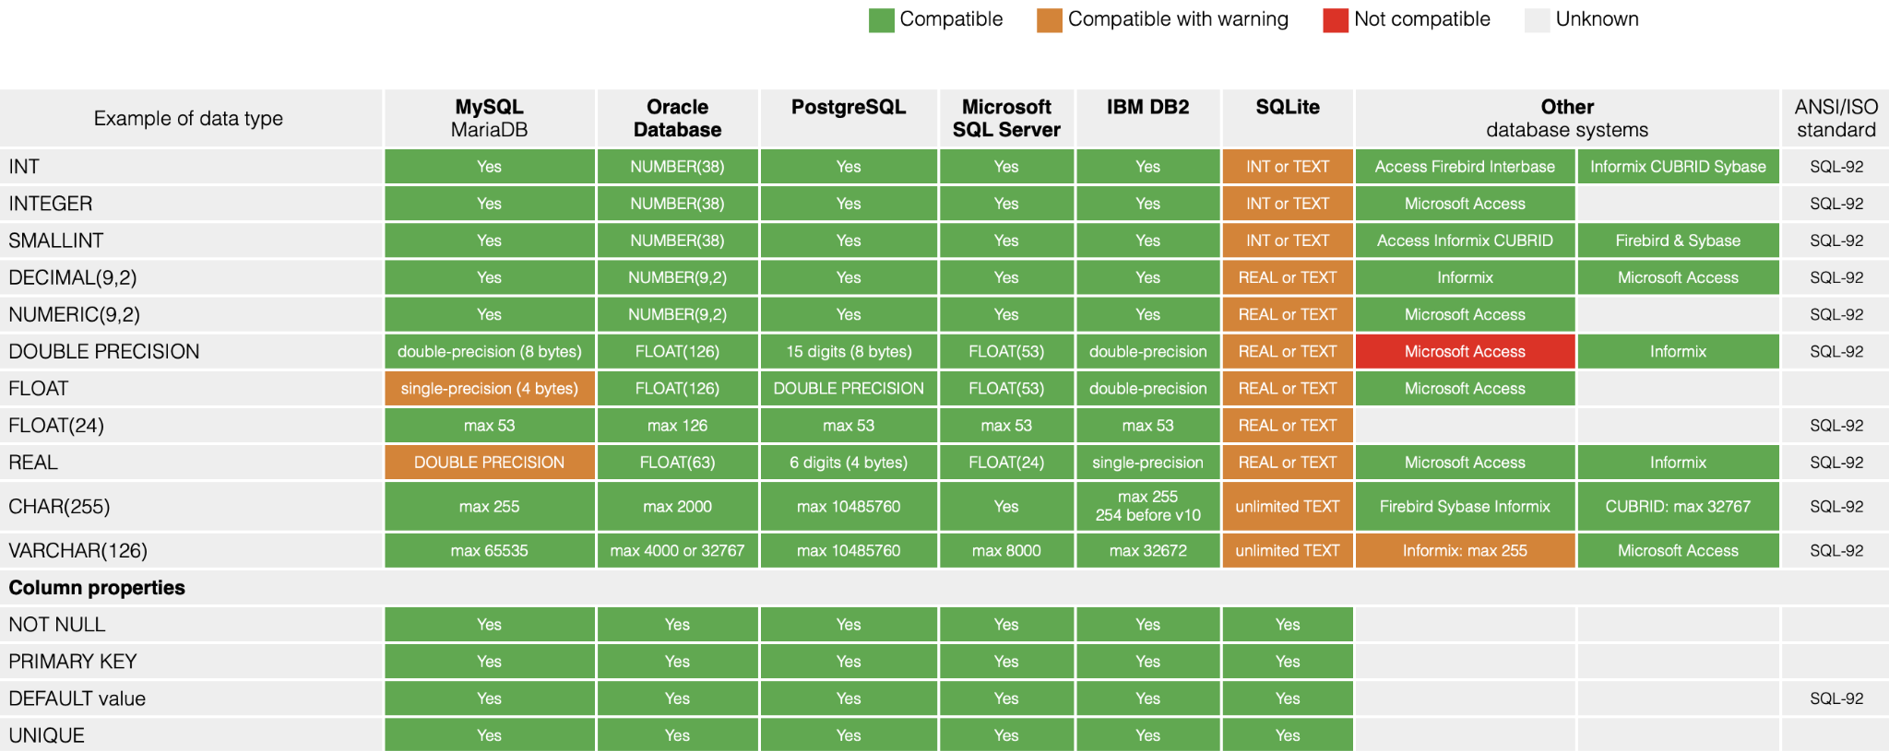
Tipos de datos

Slide 22
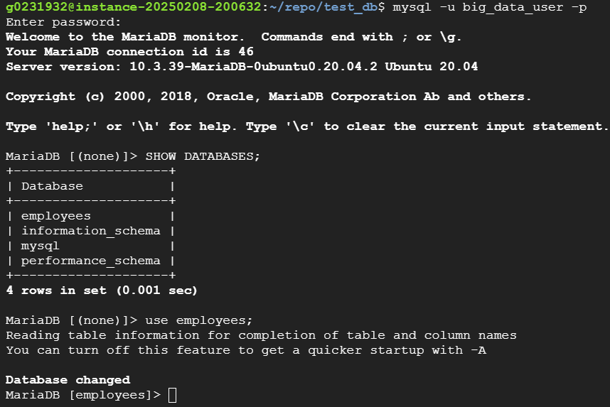
Sentencias y Sintaxis
Usando las tablas de la "toy database", seleccionando así en MariaDB

Slide 23
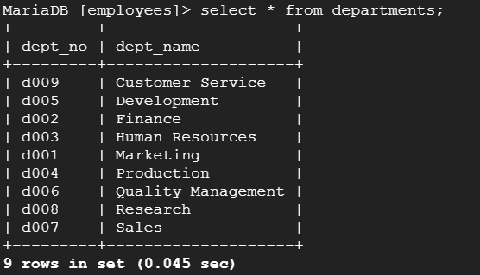
Sentencias y Sintaxis
SELECT [campos] FROM [tabla];
Ejemplos:
SELECT * FROM departments;

Slide 24
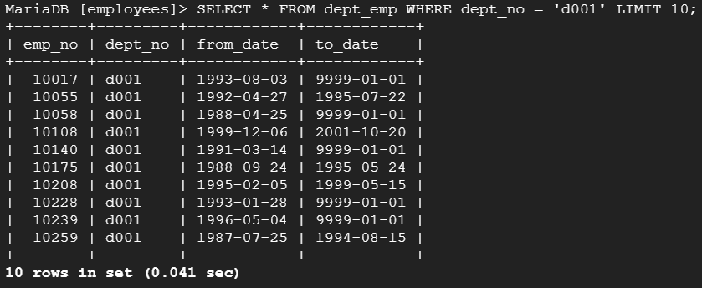
Sentencias y Sintaxis
Cláusula WHERE
Sirve para condicionar la búsqueda a partir de una sentencia lógica, para "filtrar" los datos. Encontraremos a los empleados del departamento 'd001'
SELECT * FROM dept_emp WHERE dept_no = 'd001' LIMIT 10;
(la palabra LIMIT solo obtiene los primeros 'n' resultados de la tabla, en este caso los primeros 10 registros)

Slide 25
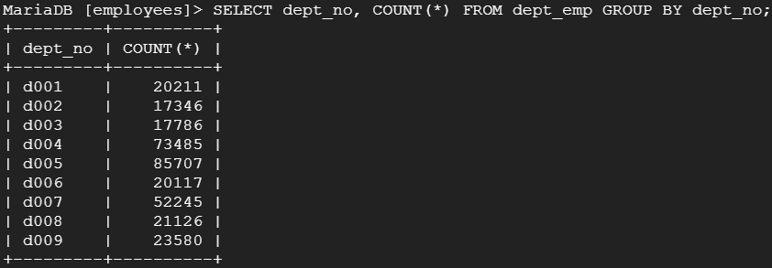
Sentencias y Sintaxis
Sentencia GROUP BY
Sirve para agrupar renglones con funciones agrupadas, por ejemplo COUNT
Por ejemplo, encontremos cuantos empleados hay por departamento
SELECT dept_no, COUNT(*) FROM dept_emp GROUP BY dept_no;

Slide 26
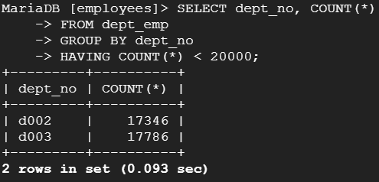
Sentencias y Sintaxis
Cláusula HAVING
Se usa junto a la cláusula GROUP BY para filtrar en agrupaciones
SELECT * FROM [table] WHERE [condition] GROUP BY [columna] HAVING [condicion]
Ejemplo, filtraremos sólo los departamentos con menos de 20k
SELECT dept_no, COUNT(*) FROM dept_emp GROUP BY dept_no HAVING COUNT(*) < 20000;

Slide 27
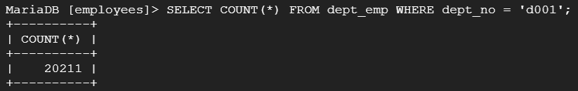
Sentencias y Sintaxis
Función COUNT(*)
Nos dirá cuántos registros tiene el 'query' que lanzamos.
SELECT COUNT(*) FROM dept_emp WHERE dept_no = 'd001';
Nota que aquí ya no usamos LIMIT

Slide 28
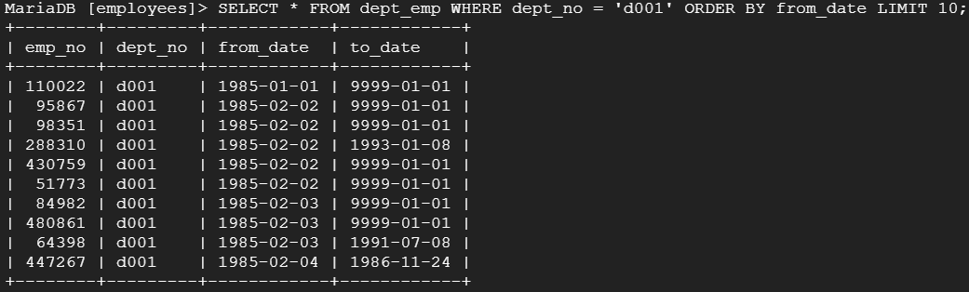
Sentencias y Sintaxis
SENTENCIA ORDER BY
Ordenará a partir de una columna
SELECT * FROM dept_emp WHERE dept_no = 'd001' ORDER BY from_date LIMIT 10;
Por defecto es ascendente, pero podemos invertirlo con DESC
SELECT * FROM dept_emp WHERE dept_no = 'd001' ORDER BY from_date DESC LIMIT 10;

Slide 29
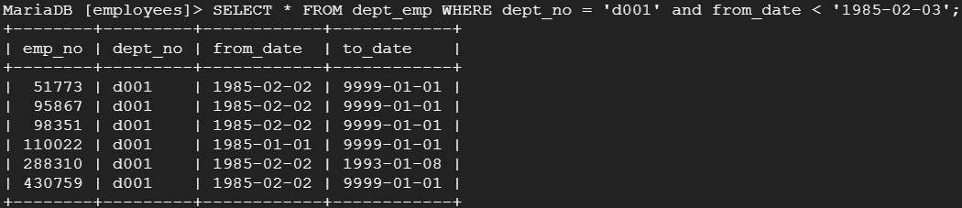
Sentencias y Sintaxis
Operador AND
Funciona para concatenar relaciones lógicas dentro de la cláusula WHERE, se pueden usar tantos operadores como filtros hagan falta.
SELECT * FROM dept_emp WHERE dept_no = 'd001' and from_date < '1985-02-03'

Slide 30
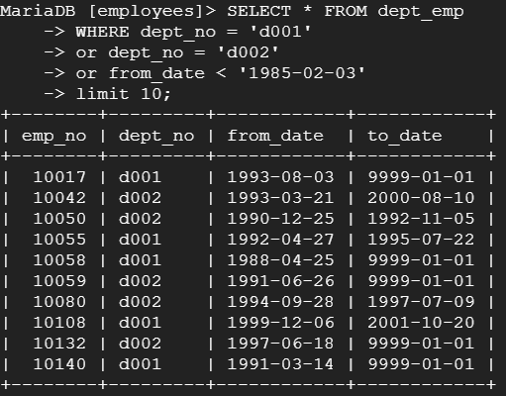
Sentencias y Sintaxis
Operador OR
Funciona para concatenar relaciones lógicas dentro de la cláusula WHERE, se pueden usar tantos operadores como filtros hagan falta.
SELECT * FROM dept_emp WHERE dept_no = 'd001' or dept_no = 'd002' or from_date < '1985-02-03' limit 10;

Slide 31
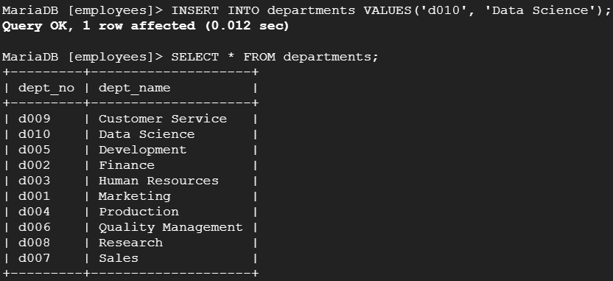
Sentencias y Sintaxis
Sentencia INSERT INTO
Se utiliza para insertar un registro dentro de una tabla. Insertemos un departamento nuevo en la tabla dept.
INSERT INTO [Tabla] (columna1, columna2, …) VALUES (valor1, valor 2, …)
INSERT INTO departments VALUES('d010', 'Data Science');

Slide 32

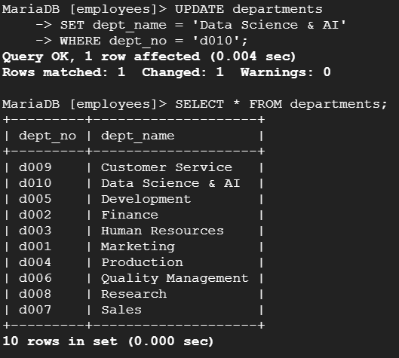
Sentencias y Sintaxis
Sentencia UPDATE
Se utiliza para actualizar el valor en uno o varios registros dentro de una tabla. Actualicemos un departamento en la tabla dept.
INSERT INTO [Tabla] (columna1, columna2, …) VALUES (valor1, valor2, …)
UPDATE departments SET dept_name = 'Data Science & AI' WHERE dept_no = 'd010'

Slide 33
Sentencias y Sintaxis
La sentencia UPDATE sin un WHERE puede resultar en un cambio en TODA LA TABLA, esto puede afectar registros que no se necesitan modificar. Cuando veas el símbolo, no te tropieces!
Sentencia UPDATE
Se utiliza para actualizar el valor en uno o varios registros dentro de una tabla. Actualicemos un departamento en la tabla dept.
INSERT INTO [Tabla] (columna1, columna2, …) VALUES (valor1, valor2, …)
UPDATE departments SET dept_name = 'Data Science & AI' WHERE dept_no = 'd010'

Slide 34
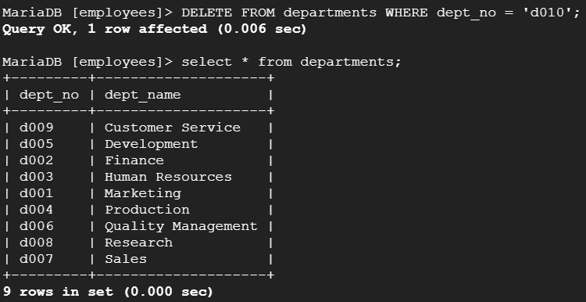
Sentencias y Sintaxis
Sentencia DELETE
Se utiliza para borrar registros dentro de la tabla
DELETE FROM [tabla] WHERE [condición]
DELETE FROM departments WHERE dept_no = 'd010';

Slide 35
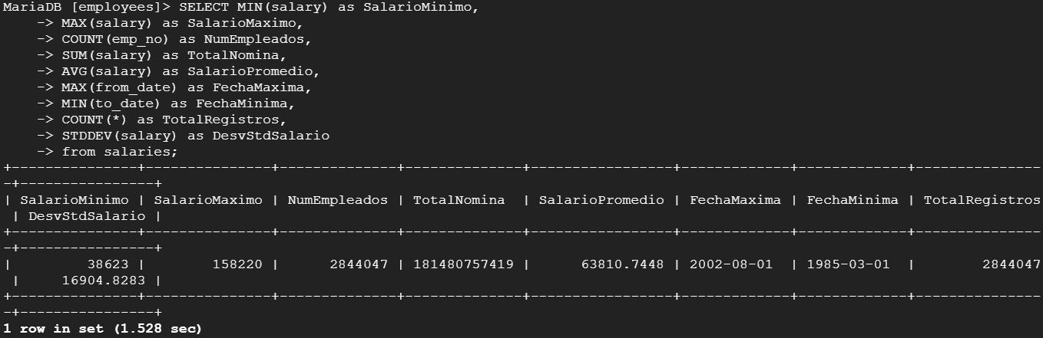
Sentencias y Sintaxis
Funciones agregadas
Se utilizan para describir datos dentro de las tablas, ya utilizamos una (COUNT()), aquí más ejemplos aplicados a la tabla salaries

Slide 36
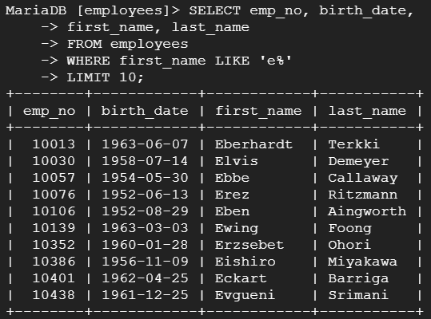
Sentencias y Sintaxis
Operador LIKE
Dentro de la cláusula WHERE, se puede utilizar para encontrar un patrón específico, usando:
% representa 0, 1 o múltiples caracteres.
_ representa 1 solo caracter.
SELECT emp_no, birth_date, first_name, last_name FROM employees WHERE first_name LIKE 'e%' LIMIT 10;

Slide 37
JOIN
La cláusula JOIN se utiliza para combinar registros entre dos o más tablas, basadas en relaciones entre ellas, observa el diagrama "Entidad-Relación" que tenemos para la base de Employees:

Slide 38
JOIN
La cláusula JOIN se utiliza para combinar registros entre dos o más tablas, basadas en relaciones entre ellas, observa el diagrama "Entidad-Relación" que tenemos para la base de Employees:
Nota que podemos relacionar la tabla [employees] con la tabla [salaries] por medio del campo 'emp_no'.
¿Cómo?
SELECT * FROM employees as e
INNER JOIN salaries as s
ON e.emp_no = s.emp_no
LIMIT 10;

Slide 39
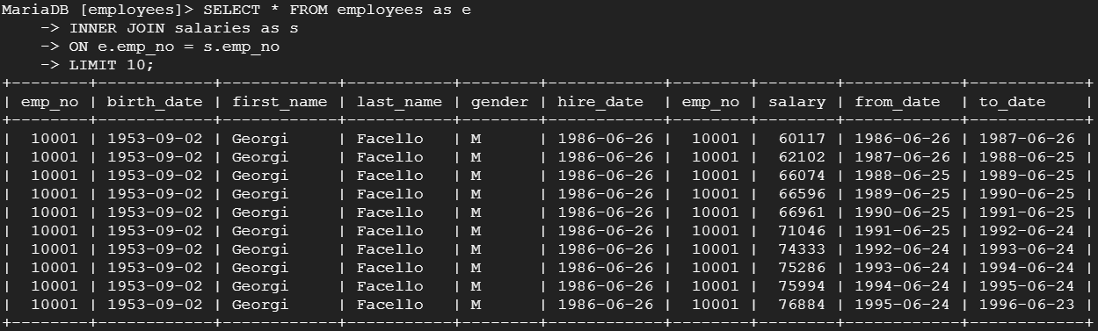

Slide 40
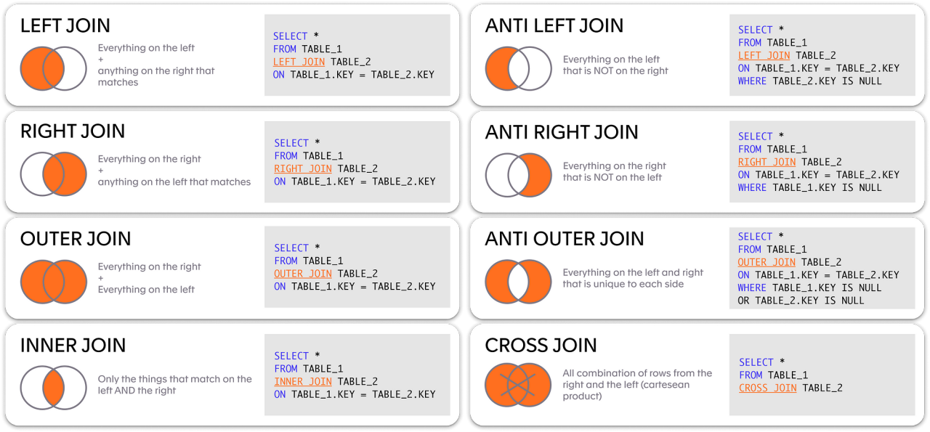
Distintos tipos de JOIN
https://www.linkedin.com/pulse/how-do-sql-joins-work-key-combining-your-data-rajeev-barnwal-vtgwc

Slide 41
Subqueries
Se puede utilizar un query dentro de un query, por ejemplo, una manera de obtener aquellos empleados que tengan un salario mayor a 90K y que sean del departamento de marketing puede ser:
SELECT e.*, m.salary FROM
employees AS e
RIGHT JOIN (
SELECT * FROM salaries WHERE salary > 90000
) as m ON m.emp_no = e.emp_no
LIMIT 10;

Slide 42
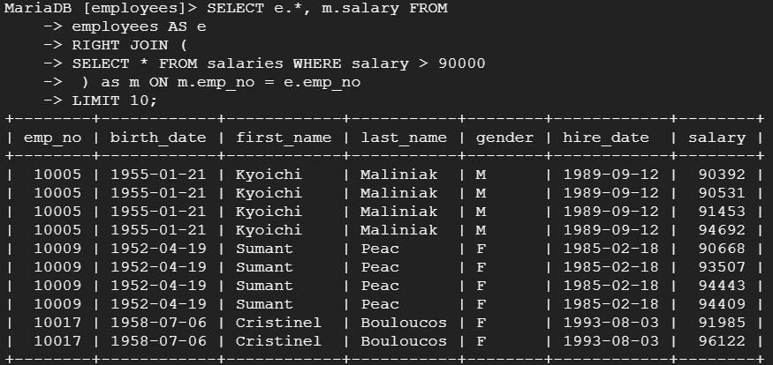

Slide 43
Combinando Todo
Unos queries de ejemplo:
Encontrar el salario promedio de los managers del departamento de marketing.

Slide 44
Combinando Todo
Unos queries de ejemplo:
Encontrar el salario y nombre de los managers actuales del departamento de marketing.
SELECT d.dept_no, e.first_name, e.last_name, max(s.salary) as salario FROM
employees AS e
LEFT JOIN dept_manager AS dm ON dm.emp_no = e.emp_no
RIGHT JOIN salaries AS s ON s.emp_no = e.emp_no
LEFT JOIN departments AS d on dm.dept_no = d.dept_no
WHERE dm.to_date = '9999-01-01'
GROUP BY d.dept_no, e.first_name, e.last_name;

Slide 45
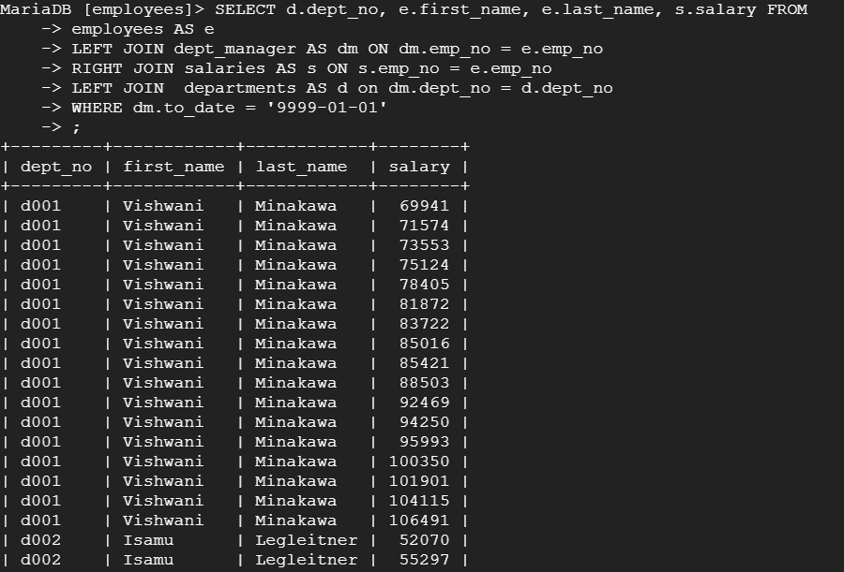
¿Por qué se repiten?
Te toca solucionarlo.

Slide 46
Combinando Todo
Unos queries de ejemplo:
Encontrar el nombre y nombre de departamento de los 10 empleados con menor salario ACTUAL que tengan el título de 'Senior Engineer', (Usando Subqueries)
SELECT e.emp_no, e.first_name, e.last_name, dpt.dept_name, s.salary, t.title FROM employees AS e
JOIN (SELECT emp_no, title FROM titles WHERE title = 'Senior Engineer') as t on t.emp_no = e.emp_no
JOIN (SELECT emp_no, d.dept_name from dept_emp AS de JOIN departments AS d on d.dept_no = de.dept_no AND de.to_date = '9999-01-01') as dpt on dpt.emp_no = e.emp_no
JOIN salaries AS s ON s.emp_no = e.emp_no
WHERE s.to_date = '9999-01-01'
order by s.salary asc
limit 10;

Slide 47
